Slide 1
Драйвер для взаимодействия высокоуровневых Языков программирования с базой данных
Курсовой проект по предмету «Проектирование информационных систем»
ИДБ-21-06
Музафаров Карим Ринатович
3 курс

Slide 2
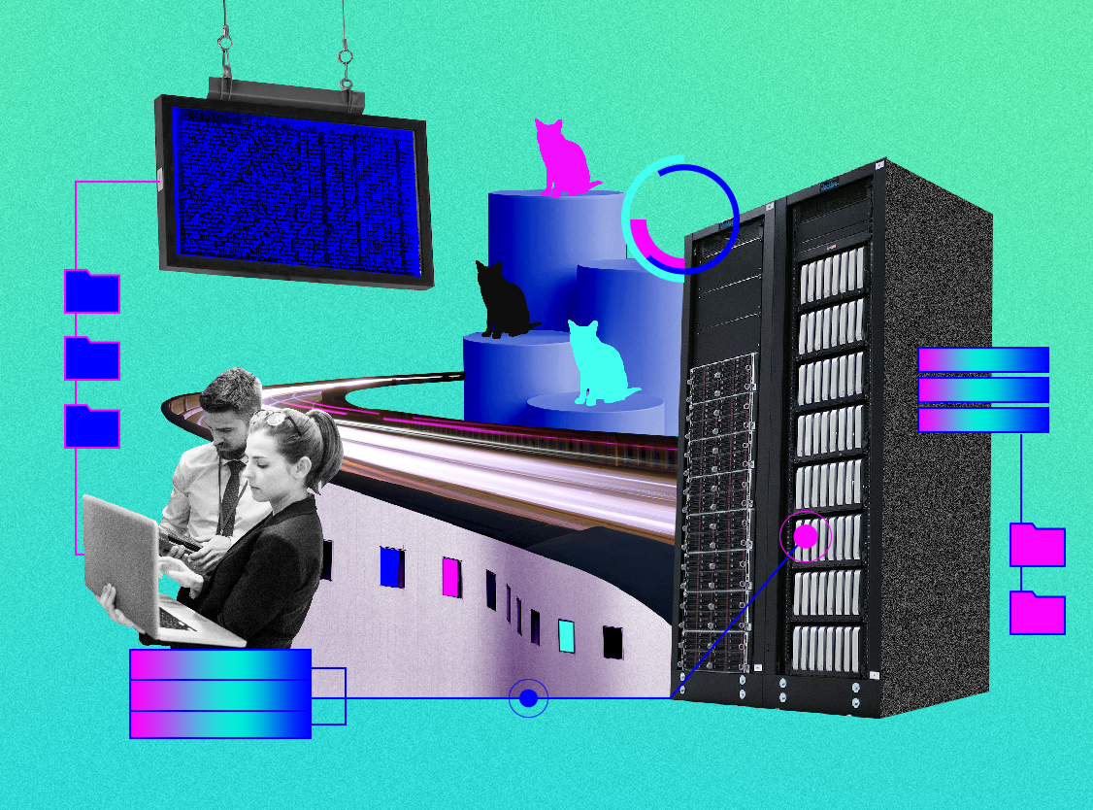
Описание предметной области
Драйвер взаимодействия высокоуровневых языков программирования с базой данных
Драйвер умеет автоматизировать взаимодействия программы и базы данных, что облегчает и ускоряет написание программы. Это реализовано при помощи:
ОРМ, которая помогает создавать запросы;
Внутренним средствам драйвер которые приводит ответ к нужному формату;
Сохранению объекта сессии и ее актуализация;

Slide 3
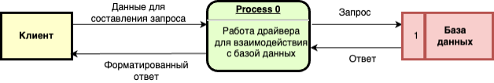
Диаграмма DFD. Контекстная диаграмма уровня системы.

Slide 4
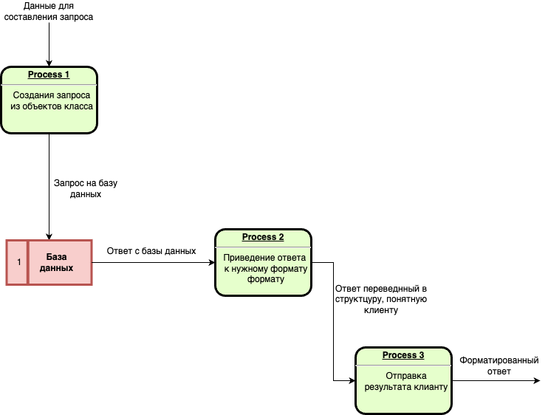
Диаграмма DFD. Контекстная диаграмма уровня подсистемы.

Slide 5
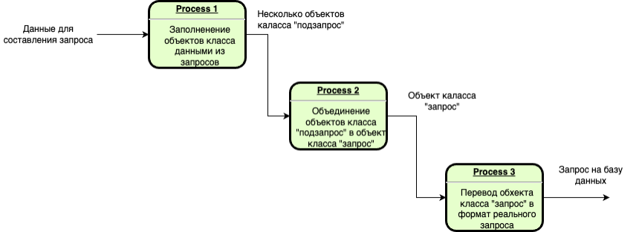
Диаграмма DFD. Контекстная диаграмма уровня процесса.

Slide 6
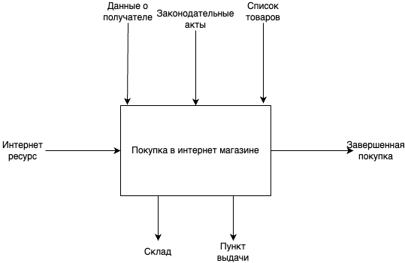
Диаграмма IDEF0. Уровень А0.

Slide 7
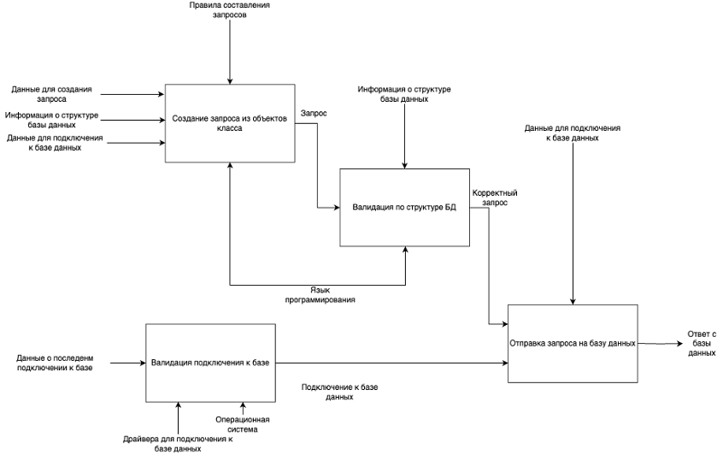
Диаграмма IDEF0. Уровень А1.

Slide 8
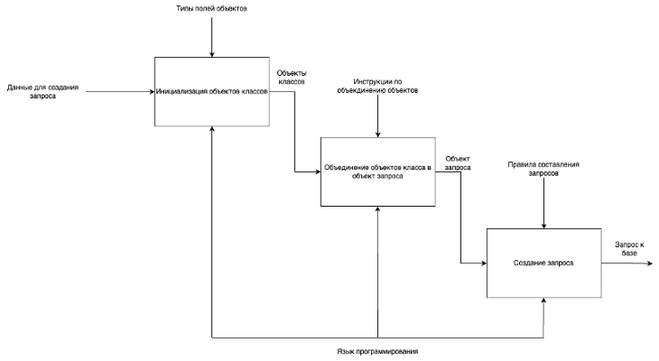
Диаграмма IDEF0. Уровень А2.

Slide 9
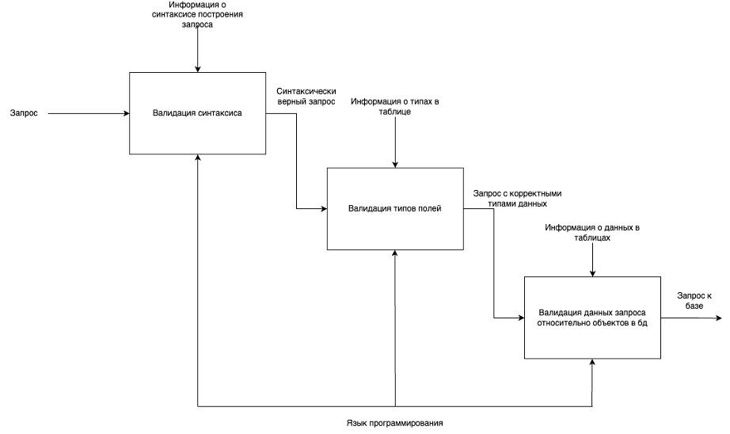
Диаграмма IDEF0. Уровень А3.

Slide 10
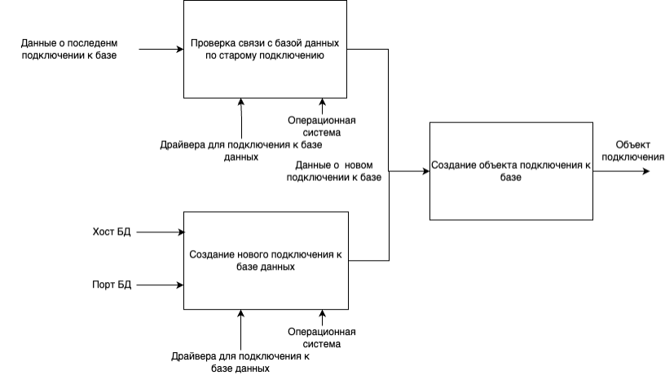
Диаграмма IDEF0. Уровень А4.

Slide 11
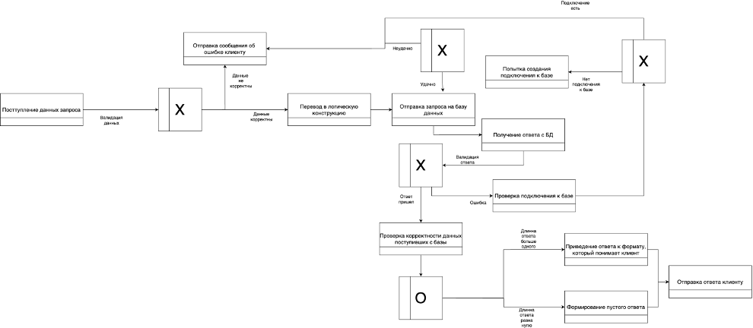
IDEF3 диаграмма для получения данных с базы.

Slide 12
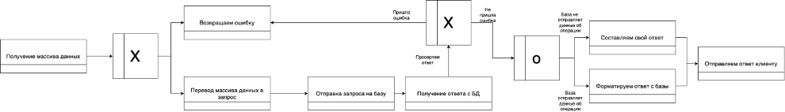
IDEF3 диаграмма для отправки данных на базу.

Slide 13
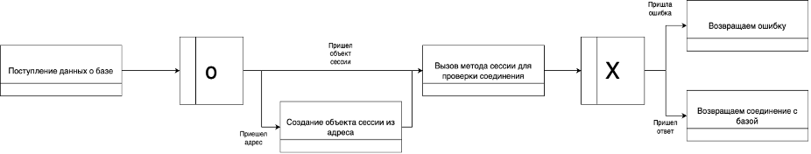
IDEF3 диаграмма для создания соединения с базой.

Slide 14
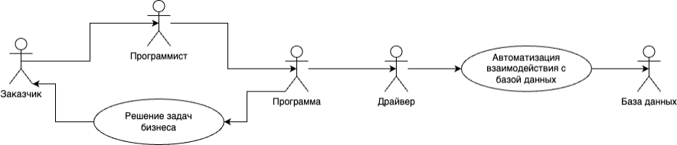
Business Use Case Diagram.

Slide 15
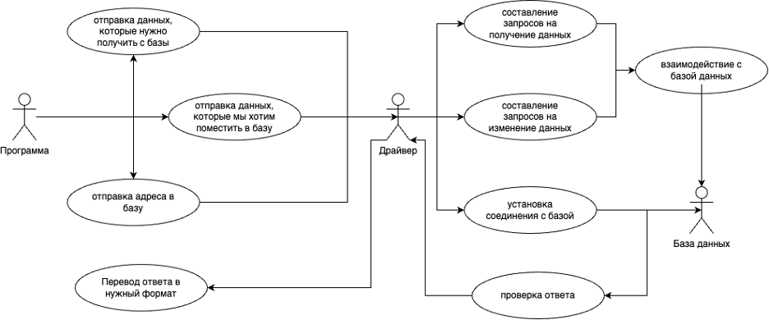
Use Case Diagram.

Slide 16

Спасибо за внимание!

